Slide 1
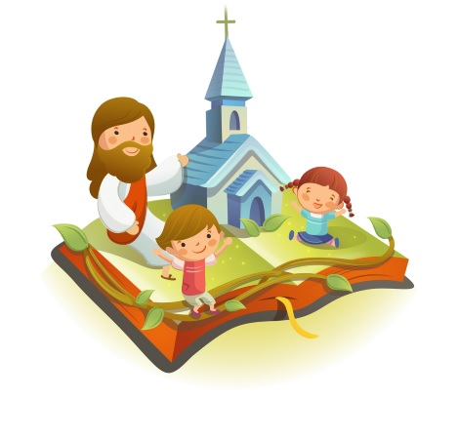
✠VUI HỌC KINH THÁNH✠
AI YÊU MẾN THẦY
SẼ GIỮ LỜI THẦY
CHÚA NHẬT VII PHỤC SINH - NĂM A

Slide 2
✠ KẾT THÚC TIN MỪNG CHÚA GIÊ-SU KI-TÔ
THEO THÁNH MÁT-THÊU✠
Khi ấy, mười một môn đệ đi tới miền Ga-li-lê, đến ngọn núi Đức Giê-su đã truyền cho các ông đến.

Slide 3
Khi thấy Người, các ông bái lạy, nhưng có mấy ông lại hoài nghi.

Slide 4
Đức Giê-su đến gần, nói với các ông : “Thầy đã được trao toàn quyền trên trời dưới đất.

Slide 5
Vậy anh em hãy đi và làm cho muôn dân trở thành môn đệ,

Slide 6
làm phép rửa cho họ nhân danh Chúa Cha, Chúa Con và Chúa Thánh Thần,

Slide 7
dạy bảo họ tuân giữ mọi điều Thầy đã truyền cho anh em.

Slide 8
Và đây, Thầy ở cùng anh em mọi ngày cho đến tận thế.”
ĐÓ LÀ LỜI CHÚA

Slide 9
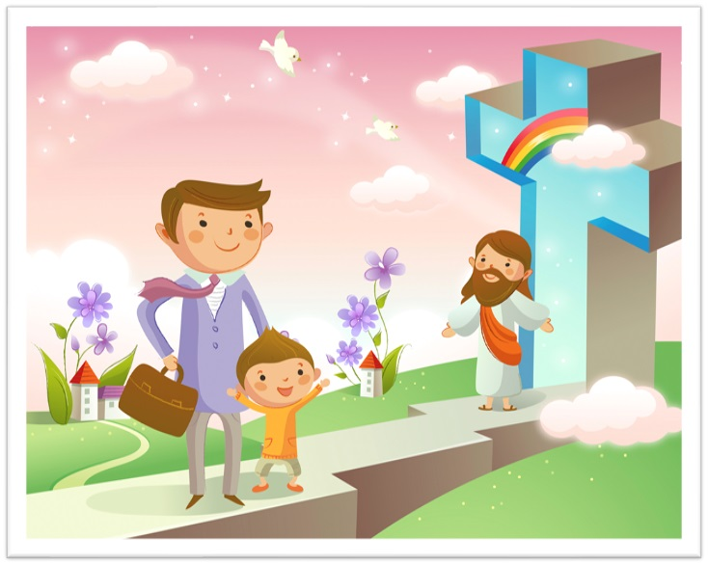
HÃY
TÌM
KIẾM
NƯỚC
CHÚA
TRƯỚC
MỌI
SỰ
NGƯỜI
SẼ
LO
CHO
TÌM Ô CHỮ

Slide 10
HÀNG
DỌC
1
P | H | É | P | R | Ử | A
 |  | H | O | À | I | N | G | H | I
 |  | N | G | Ọ | N | N | Ú | I
T | U | Â | N | G | I | Ữ
 | G | A | L | I | L | Ê
 |  |  | T | Ậ | N | T | H | Ế
 | M | U | Ô | N | D | Â | N
M | Ọ | I | N | G | À | Y
2
3
4
5
6
7
8
1. CHÚA GIÊ-SU DẠY CÁC MÔN ĐỆ LÀM GÌ CHO MUÔN DÂN?
2. KHI GẶP ĐỨC GIÊ-SU, CÓ MỘT SỐ MÔN ĐỆ ĐÃ CÓ THÁI ĐỘ SAI TRÁI NÀO?
3. ĐỊA ĐIỂM CHÚA GIÊ-SU VÀ CÁC MÔN ĐỆ GẶP NHAU LÀ GÌ?
4. “DẠY BẢO HỌ … … MỌI ĐIỀU THẦY ĐÃ TRUYỀN CHO ANH EM”
5. MIỀN ĐẤT MÀ CÁC MÔN ĐỆ GẶP CHÚA GIÊ-SU GỌI LÀ GÌ?
6. CHÚA GIÊ-SU HỨA Ở VỚI CHÚNG TA TỚI KHI NÀO?
7. “ANH EM HÃY ĐI VÀ LÀM CHO … … TRỞ THÀNH MÔN ĐỆ”
8. “THẦY Ở CÙNG ANH EM … …”

Slide 11
Hãy mang Lời Chúa đến cho mọi người

Slide 12
P | H | É | P | R | Ử | A
 |  | H | O | A | I | N | G | H | I
 |  | N | G | O | N | N | Ú | I
T | U | Â | N | G | I | Ữ
 | G | A | L | I | L | Ê
 |  |  | T | Ả | N | T | H | Ế
 | M | U | Ô | N | D | Â | N
M | Ọ | I | N | G | À | Y

Slide 13
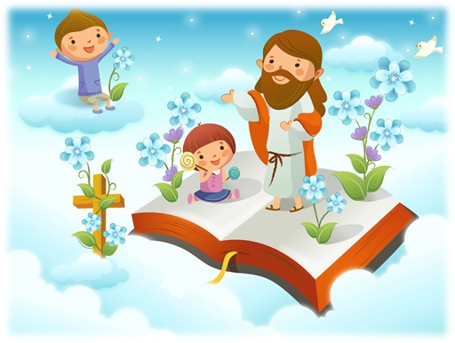
Học với Giê-su - Học cùng Giê-su
TRẮC NGHIỆM

Slide 14
1. Trước khi về trời, Chúa GIê-su truyền cho các môn đệ làm gì?
A
A
Ra đi rao giảng Tin Mừng
Ra đi rao giảng Tin Mừng
B
Làm phép lạ chữa bệnh
C
Đi theo hầu hạ Người
D
Yêu thương nhau
Đáp án

Slide 15
2. Ai là người có trách nhiệm rao giảng Tin Mừng?
A
Các Môn đệ
B
Các Tông đồ
C
Các cha, các thầy, các dì
D
D
Mọi Ki-tô hữu
Mọi Ki-tô hữu
Đáp án

Slide 16
3. Đối tượng được đón nhận Tin Mừng là ai?
A
Người Việt Nam
B
Người Do Thái
C
Dân tộc Ít-ra-el
D
D
Tất cả mọi người
Tất cả mọi người
Đáp án

Slide 17
4. Thánh Tê-rê-sa Hài Đồng Giê-su đã rao giảng Tin Mừng bằng cách nào?
A
Đi tới Việt Nam rao giảng
B
Chịu tử vì đạo
C
C
Cầu nguyện cho việc rao giảng
Cầu nguyện cho việc rao giảng
D
Mọi Ki-tô hữu
Đáp án

Slide 18
THIẾU NHI YÊU CHÚA
5. Thiếu nhi có thể làm gì để góp phần rao giảng Tin Mừng

